Slide 1



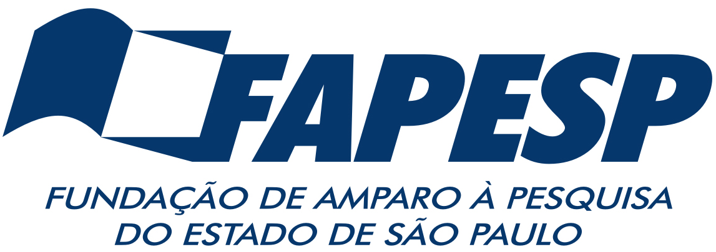
El escenario actual de las Políticas Subnacionales de Agroecología y Producción Orgánica (PEAPOs) en Brasil
Por: Wolney F Antunes Junior
UNICAMP | FEAGRI | FAPESP

Slide 2

INTRODUCCIÓN
Investigación exploratoria e inicial, que compone un proyecto más amplio;
Contexto: transferencia de políticas públicas > de una política nacional de agroecología y producción orgánica se generaron políticas subnacionales (a nivel de los estados);
Objetivo general: caracterizar el escenario brasileño en cuanto a sus políticas subnacionales de agroecología y producción orgánica.

Slide 3
METODOLOGÍA
Investigación documental (leyes y otros instrumentos normativos)
Con base en estos datos, creamos un mapa del país con todas las PEAPOs, así como realizamos un análisis de contenido de sus leyes e instrumentos normativos, con el fin de caracterizar sus fuentes de inversión.

Slide 4
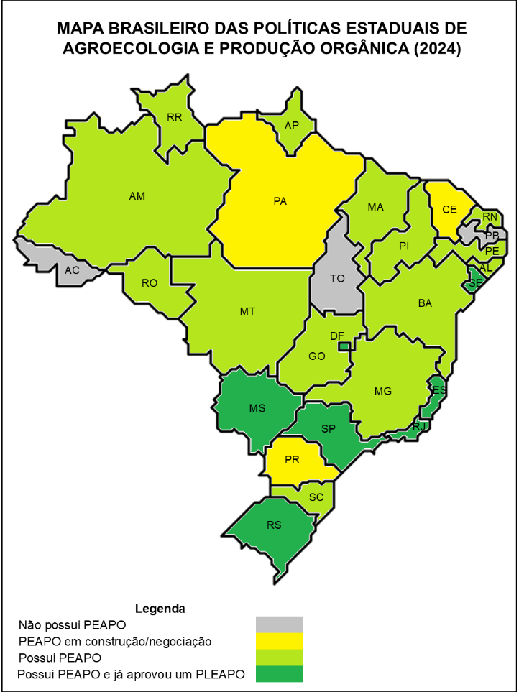
RESULTADOS Y DISCUSIÓN
Presencia de PEAPOs:
Están presentes en todas las regiones del país y casi en todos los estados, aunque no todos tienen un plan de implementación (PLEAPOs).

Slide 5
RESULTADOS Y DISCUSIÓN
Ausencia de fuentes robustas y bien definidas de financiamiento en la mayoría de las PEAPOs;
Esto ha generado una estructura flexible e incierta para su implementación.

Slide 6
CONCLUSIÓN
Señalamos la falta de fuentes de financiamiento robustas, lo que compromete su sostenibilidad y eficacia a largo plazo;
Se abren nuevas líneas de investigación, como el uso del marco de difusión de políticas públicas entre niveles de gobernanza (política nacional > políticas subnacionales de agroecología y producción orgánica).

